Slide 1
Berlin eine Stadt der Mode.

Slide 2
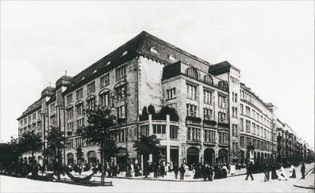
I. KaDeWe
KaDeWe in 1907

Slide 3
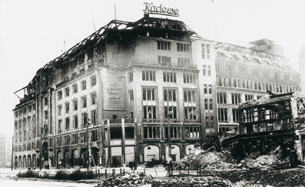
KaDeWe in 1943

Slide 4
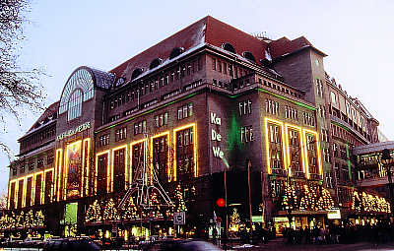
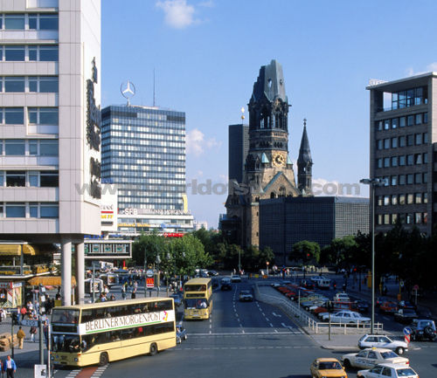
Am Weihnachten
Ku’damm

Slide 5
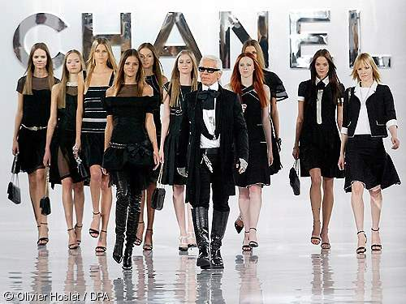
II. Modedesigner
Karl Lagerfeld.
Wolfgang Joop.

Slide 6
Hugo Boss
Escada

